Slide 1
Підпроект «Збережемо природу заради майбутнього»
Інтернет- проект обласної Ліги старшокласників
«Ми – патріоти Черкащини»
Номінація
“Благоустрій рідного закладу”
Тальнівська гімназія № 3
Тальнівської міської ради
Черкаської області
дитяча організація "Джерело"
Керівники :Коханівська Д.В.
Тицькун О.О.
Notes:
Оригинальные шаблоны для презентаций: https://presentation-creation.ru/powerpoint-templates.html
Бесплатно и без регистрации.

Slide 2
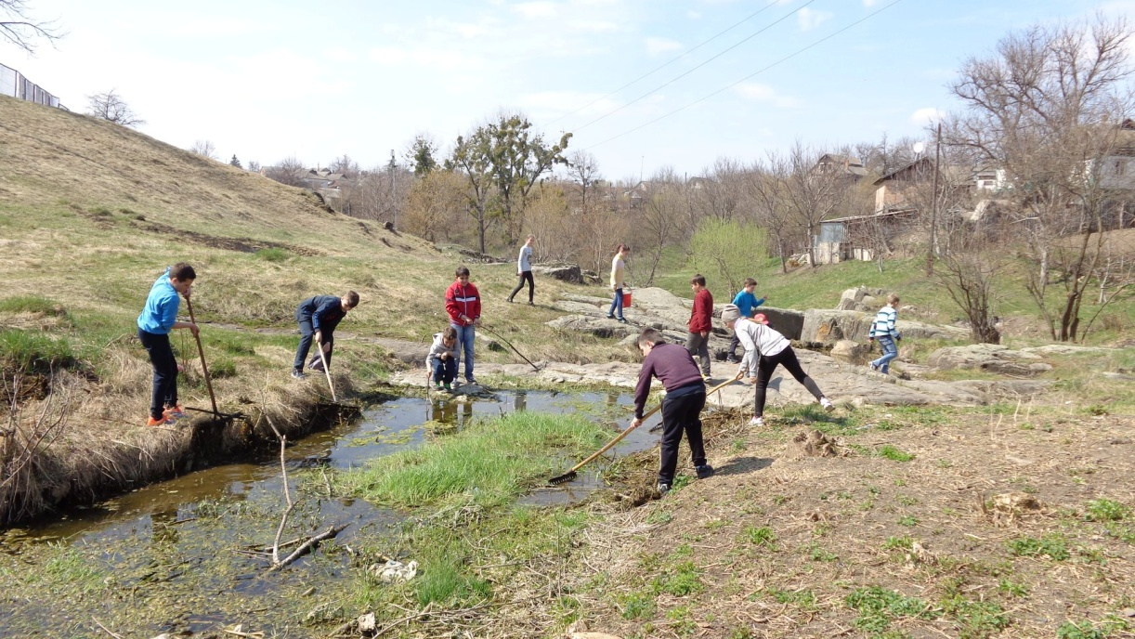
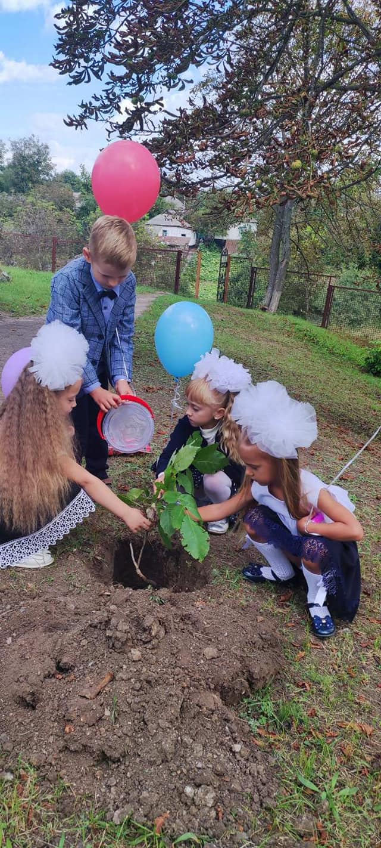
Розвиток в дітей екологічної свідомості відбувається в першу чергу через освітнє середовище , саме тому в нашій гімназії щорічно проходять акції та декади присвячені благоустрою шкільного подвір'я .

Slide 3
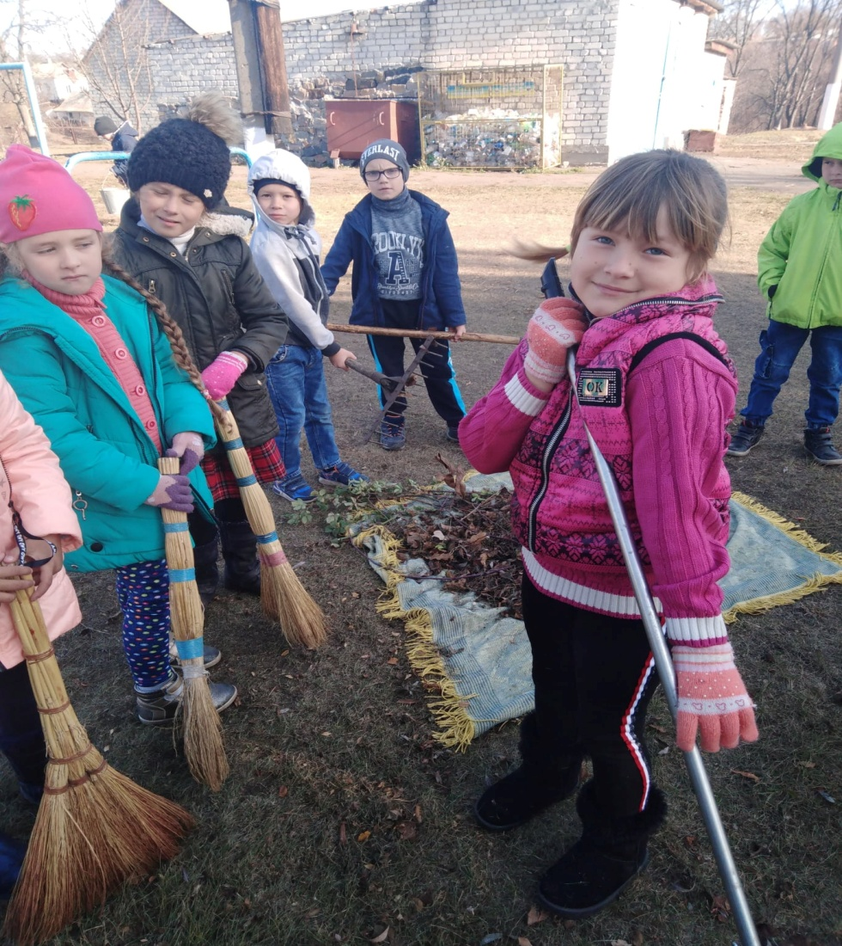
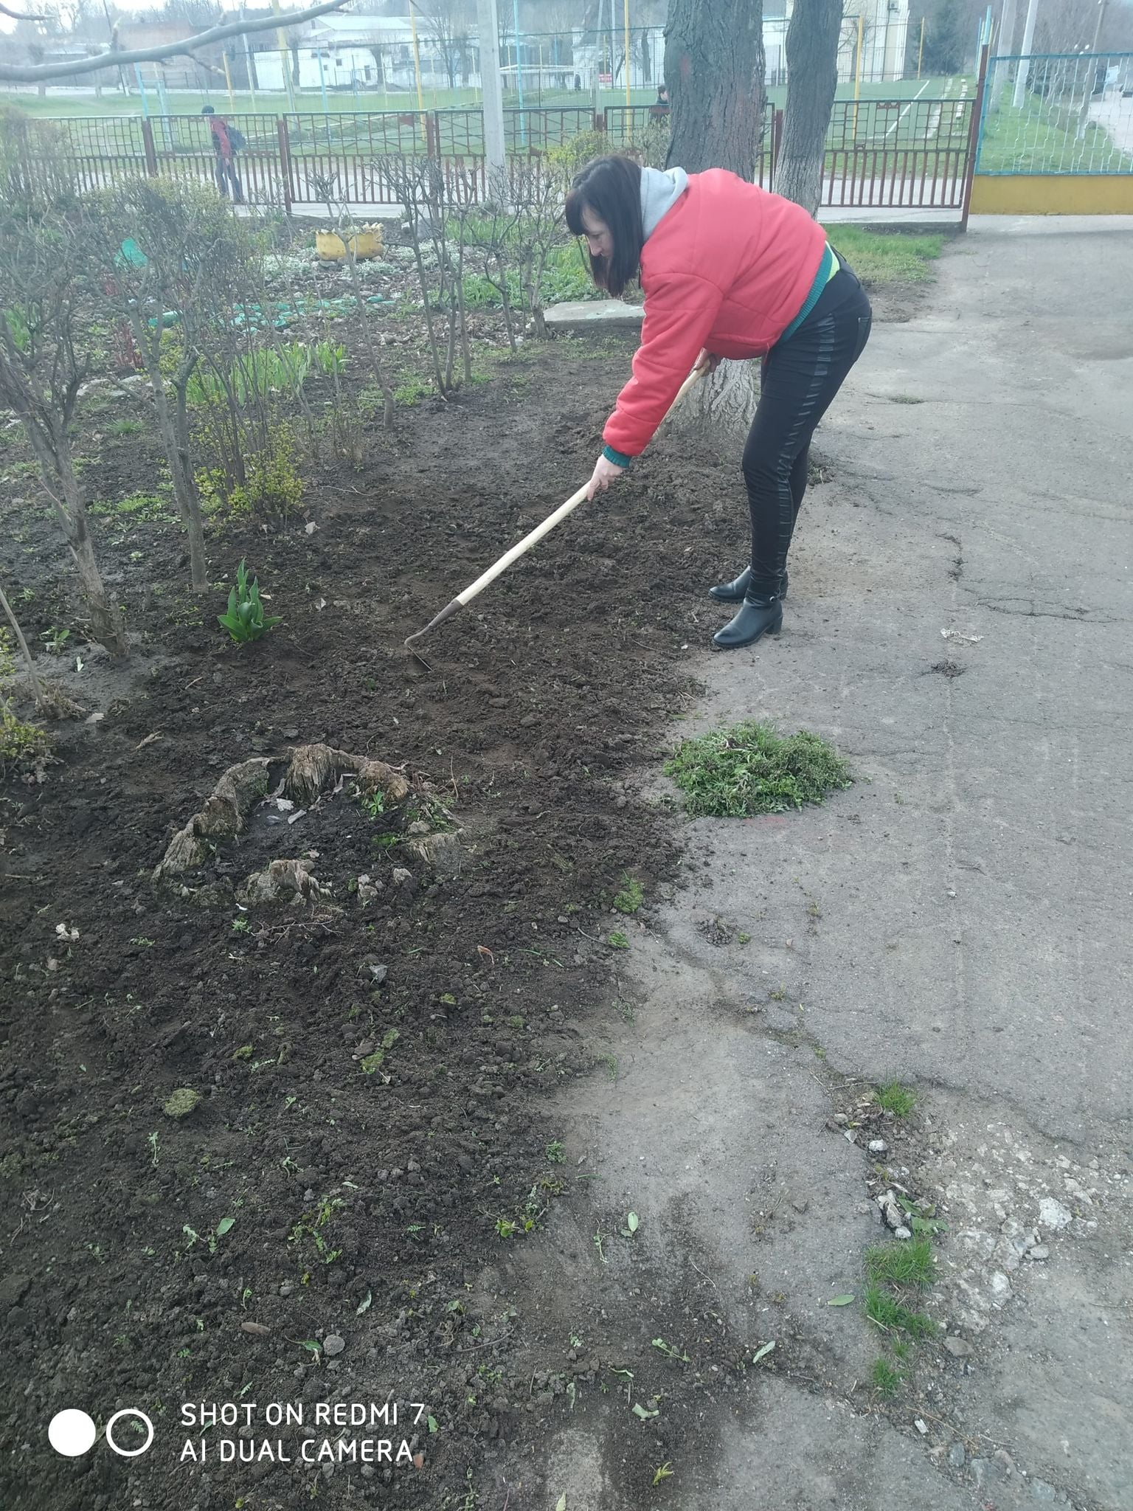
В ході кожного заходу учні, вчителі, техпрацівники спільно прибирають опале листя в парку каштанів, саджають квіти та дерева, приводять до ладу прилеглу територію.

Slide 4
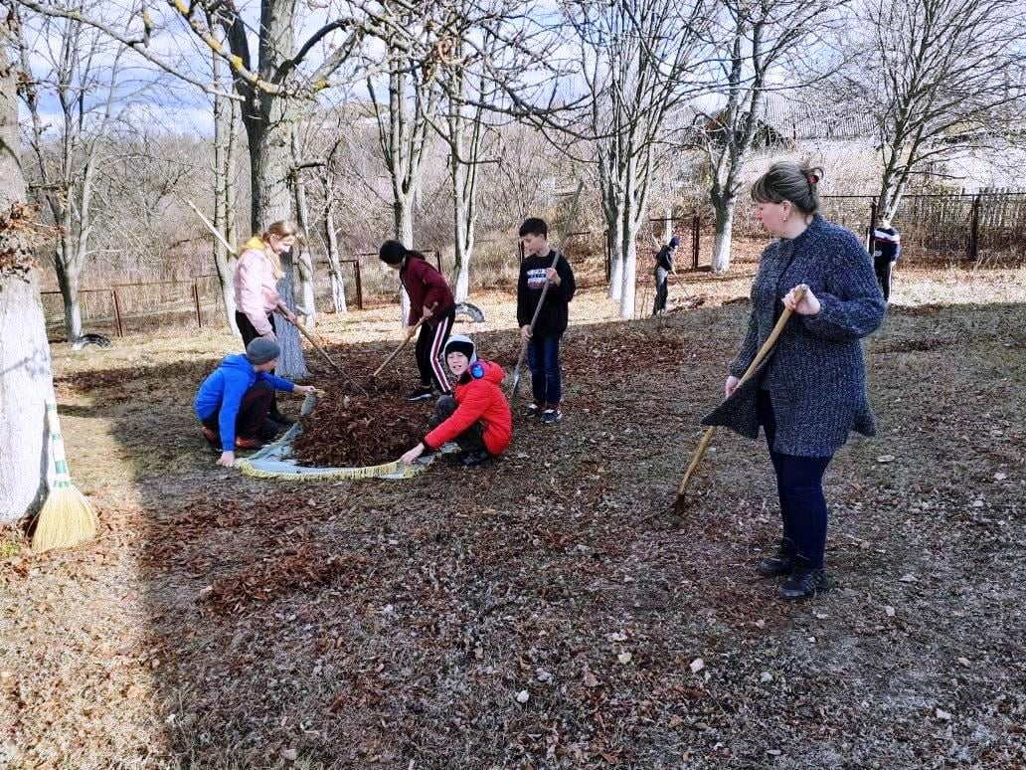
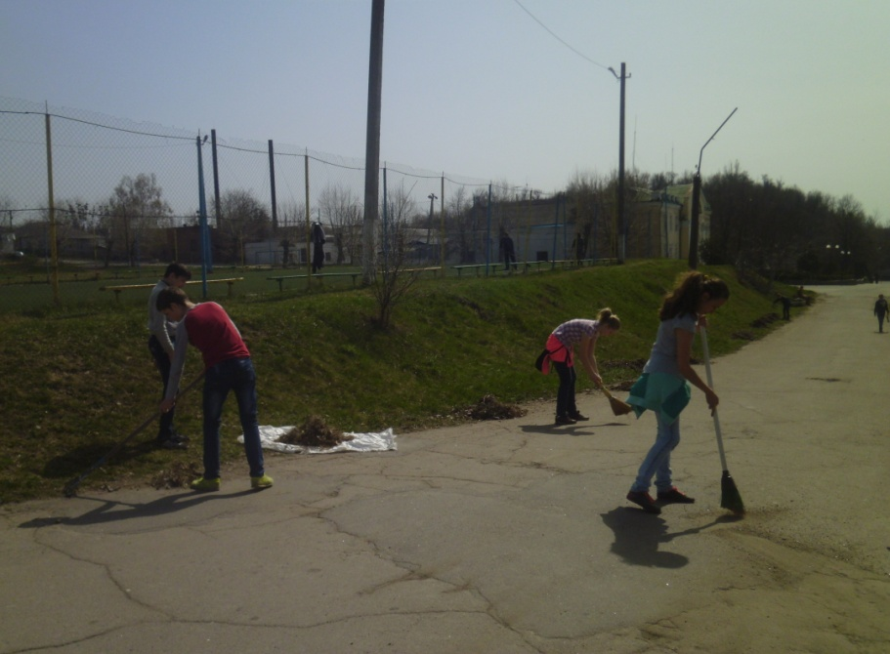
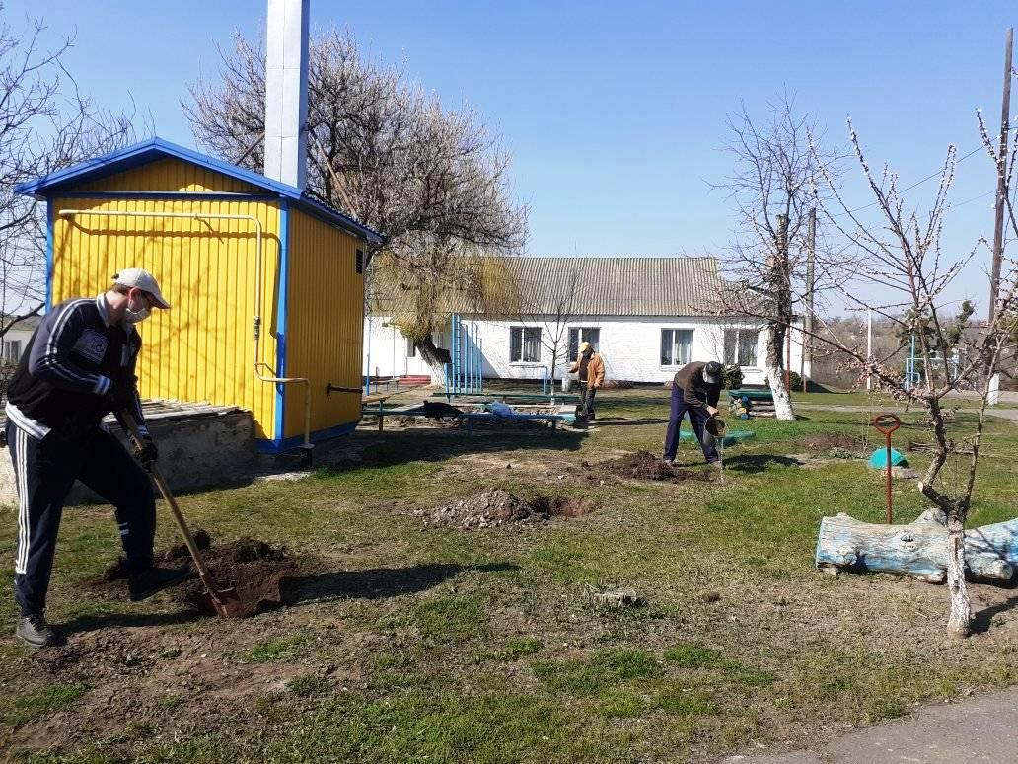

Slide 5
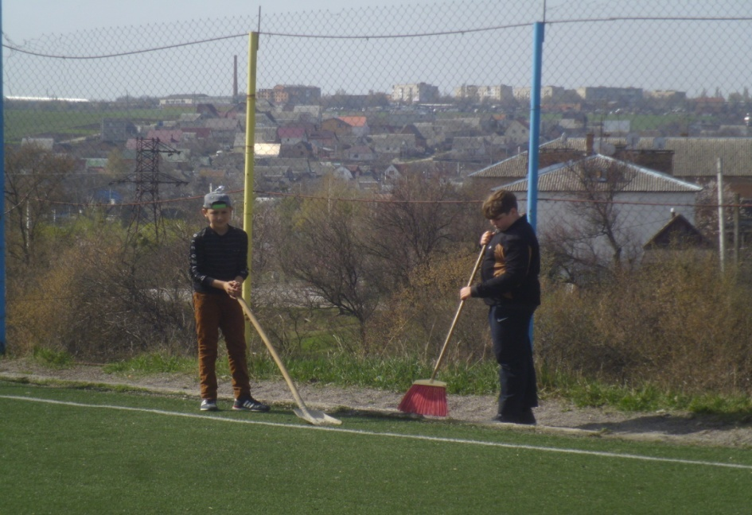
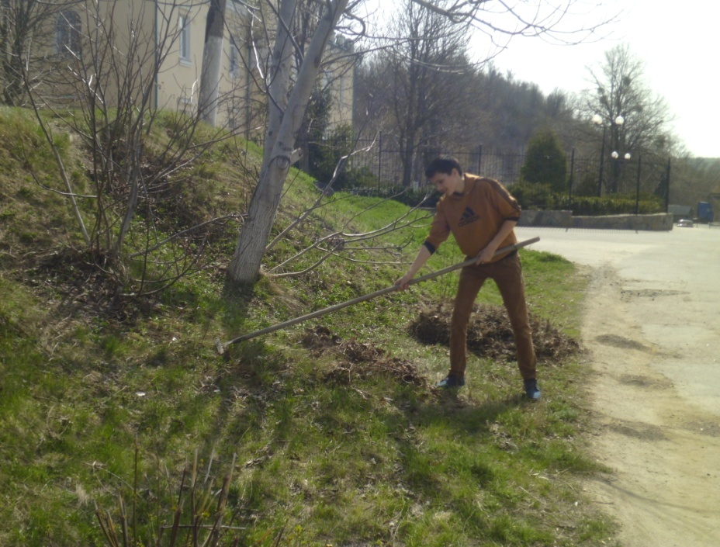
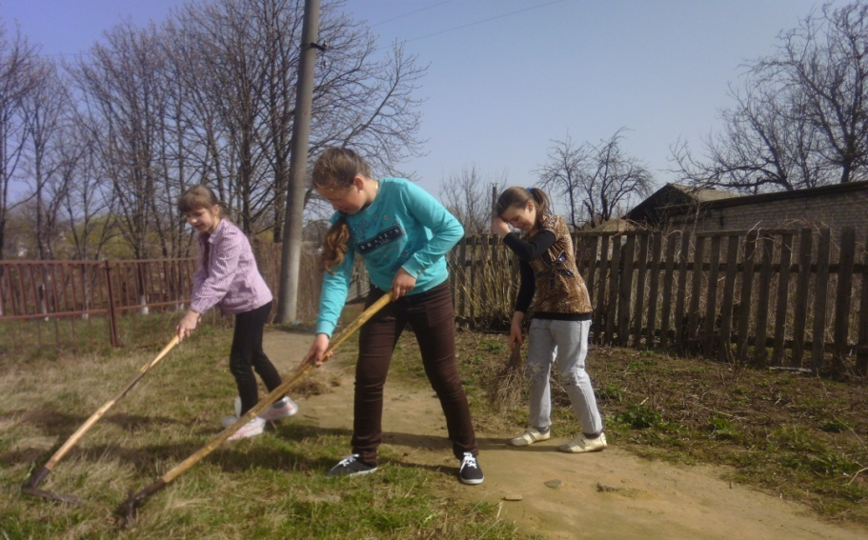
Впорядковують футбольне поле з штучним покриттям та територію довкола нього.

Slide 6
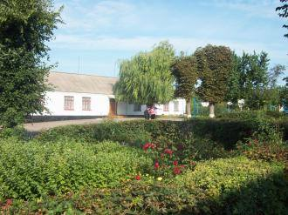
Краса і естетичний вигляд шкільної території, вносить гармонію у життя учнів, сприяє повноцінному їх відпочинку під час перерв, прищеплює їм любов до природи, вчить дбайливо ставитися до зелених насаджень, привчає до охайності і порядку.

